Slide 1
第1章 电路和电路元件
1.1 电路和电路的基本物理量
1.2 电阻、电感和电容元件
1.3 独立电源元件
1.4 二极管
1.5 双极晶体管
1.6 绝缘栅场效晶体管

Slide 2
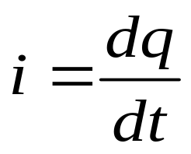
1.1.3 电流、电压及其参考方向
1.电流及其参考方向
电流——电荷量对时间的变化率
直流电流——电流的大小和方向不随时间变化
交流电流——电流的大小和方向随时间变化
电流的实际方向——规定为正电荷移动的方向
电流的参考方向——假定方向，也称正方向

Slide 3
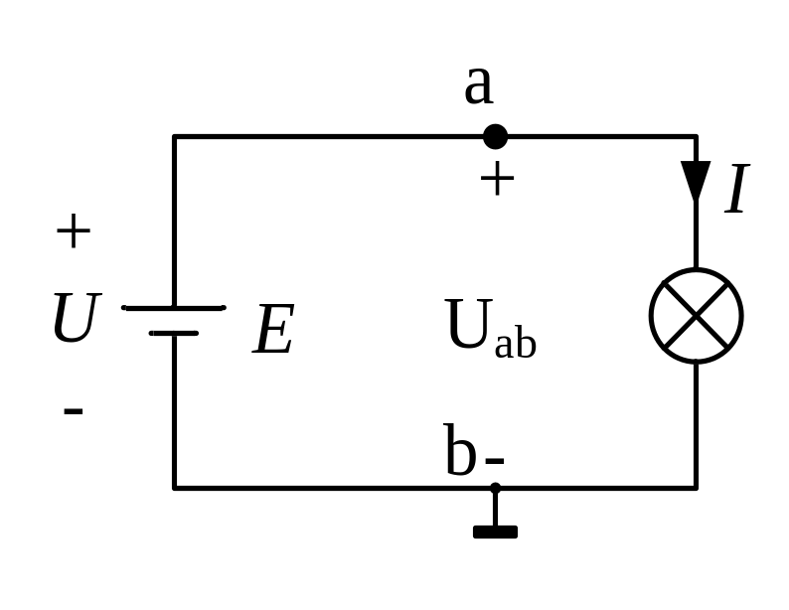
为什么要设电流参考方向？
简单电路
复杂电路
I₁
R₁
R₂
I₂
＋
－
U₆
I_{S}
I₃
I₄
R₃
R₄
I₅
＋ －
U_{S}
电流的实际方向可知
各电流的实际方向未知

Slide 4
2.电压及其参考方向
电压的实际方向— 高电位指向低电位
电压的参考方向— 假定方向
参考点——电路中人为规定的零电位点，符号 丄

Slide 5
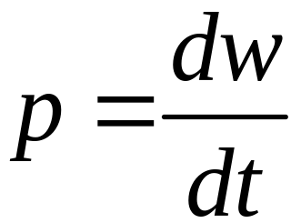
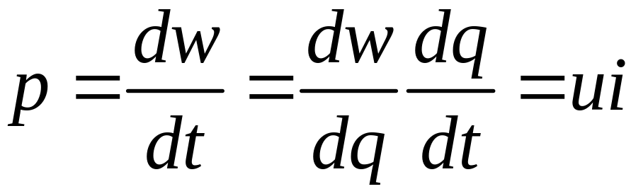
1.1.4 电路功率
按定义，电路的功率为电场力在单位时间里所做的功。即
如果某个元件（或某段电路）的电压和电流分别为u和i，那么，功率就等于
i
a
+
u
N
-
b

Slide 6
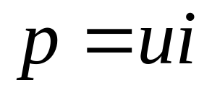
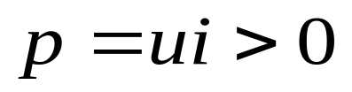
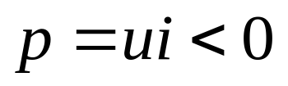
如图所示电压电流的参考方向，称为关联参考方向
i
＋
－
根据电压电流的参考方向，电路功率
u
N
——N消耗功率（吸收功率）
——N输出功率（释放功率）

Slide 7
电流、电压、功率的符号和单位
电 量 名 称 | 符 号 | 基 本 单 位 | 常用工程单位
电 流 | I （直流） i （交流） | A | kA、mA 、μA、nA
电 压 | U （直流） u （交流） | V | kV、MV 、mV、μV
功 率 | P（平均功率） | W | kW、MW、mW

Slide 8
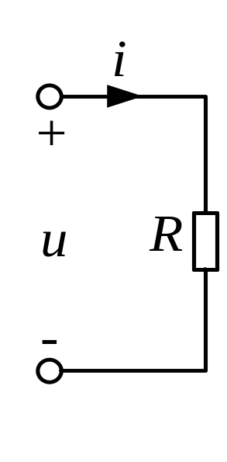
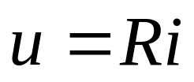


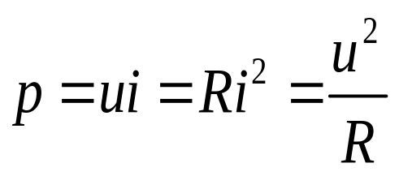
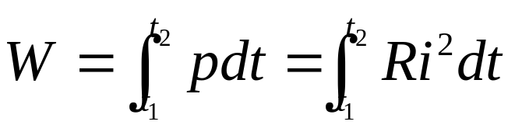
1.2.1 电阻元件
电压电流关系
（电阻R单位： ）
电阻功率
——耗能元件
电阻耗能
伏安特性——电压与电流的关系
I
I
非线性
电 阻
线 性
电 阻
O
U
O
U

Slide 9
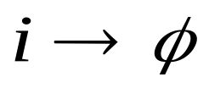
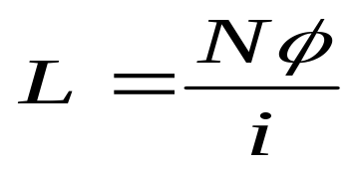

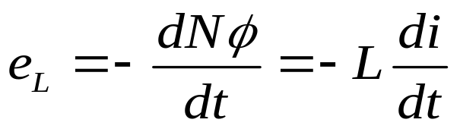
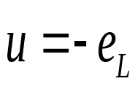
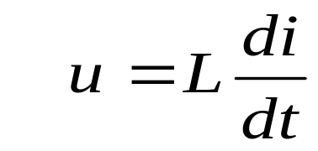
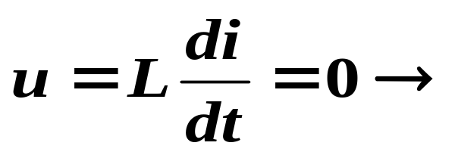
1.2.2 电感元件
线性电感
—常数
电压电流关系
i
+
-
u
e
L
L
在直流电路中，i=I，为常数
+
-
电感相当于短路

Slide 10
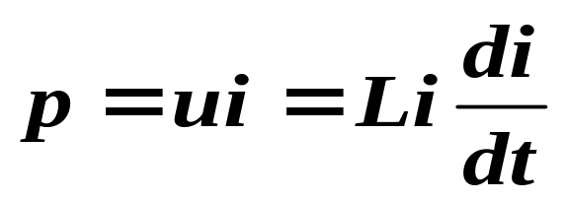
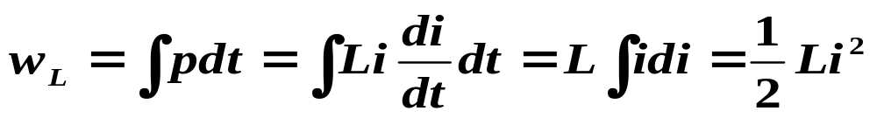
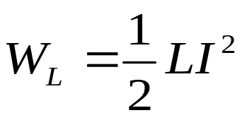



电感的功率
在直流电路中，p=0
电感的能量
电感是一种储能元件，储存的磁场能量
电感L的单位：亨利( )、毫亨( )、微亨( )

Slide 11
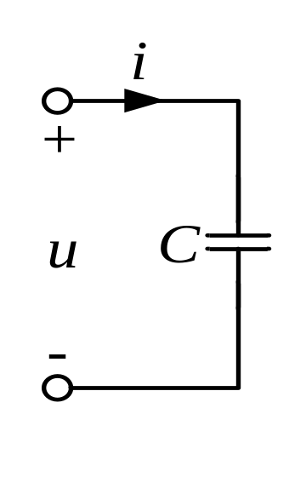
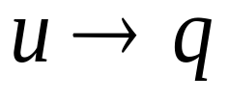
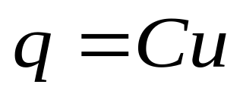

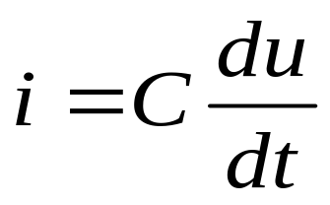

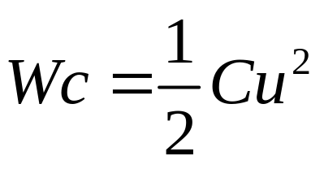



1.2.3 电容元件
线性电容
—C为常数
电压电流关系
在直流电路中，
电容相当于开路
电容是一种储能元件，储存的电场能量
电容C的单位：法拉 、微法拉 、
皮法拉

Slide 12
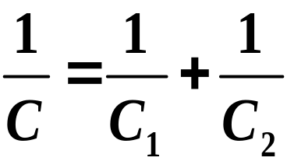
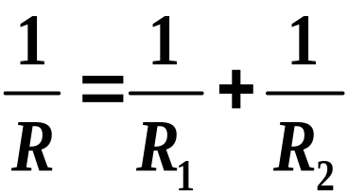
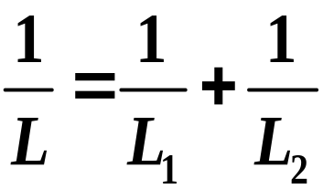
两个元件串并联时参数的计算
连接方式 | 等效电阻 | 等效电感 | 等效电容
串联 | R=R₁+R₂ | L=L₁+L₂
并联 |  |  | C=C₁+C₂

Slide 13
1.3 独立电源元件
1.3.1 电压源和电流源
1.3.2 实际电源的模型

Slide 14
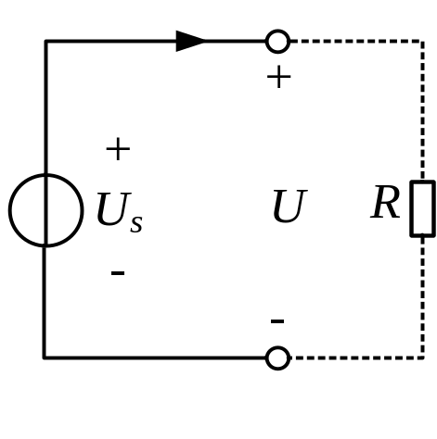
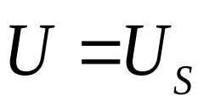
1.3 独立电源元件
I
电压源（理想电压源）：
U_{S}
—— 源电压
U
—— 端电压（输出电压）
I
—— 端电流（输出电流）
U
U_{S}
输出电压 等于源电压 ，与
输出电流和外电路的情况无关。
U
U_{S}
O
I
不许短路

Slide 15
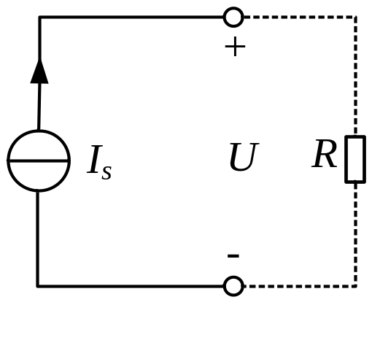
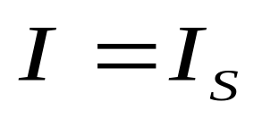
电流源（理想电流源）：
I
I_{S}
— 源电流
U
— 端电压
I
— 端电流
U
输出电流 等于源电流 ，与
输出电压和外电路的情况无关。
O
I
I
I_{S}
I_{S}
不许开路

Slide 16
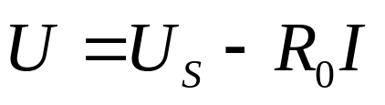

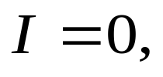
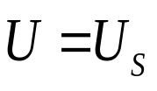
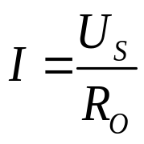

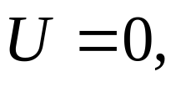
1.3.2 实际电源的模型
1.实际电压源
a
I
a
I
+
U
-
实
际
电
源
+
U
-
R₀
U
+
R
U_{S}
R
U_{S}
-
O
I
b
b
— 端电压随端电流的增加而减小
，开路状态，
— 开路电压
，短路状态，
— 短路电流
实际电压源在工作时要避免短路！

Slide 17
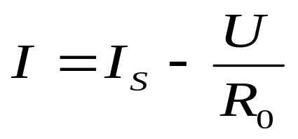
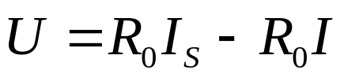
2.实际电流源
a
I
a
I
实
际
电
源
+
U
-
+
U
-
U
I_{S}
R
R₀
R
O
I
b
I_{S}
b
端电流随端电压的增加而减小 。

Slide 18
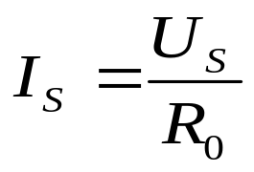
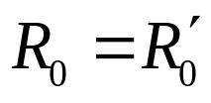
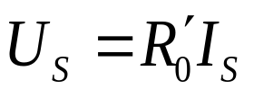

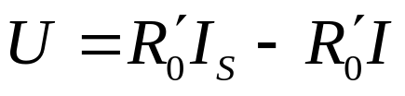
3.两种实际电源模型的等效互换
等效---对外电路等效
互换---实际电压源可变换为实际电流源，
实际电流源可变换为实际电压源
a
I
a
I
+
U
-
+
U
-
R₀
I_{S}
R
R’₀
R
+
U_{S}
-
b
b

Slide 19
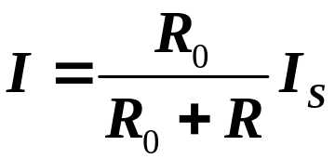
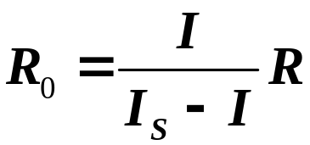
[例题1.3.1] 已知图示实际电源电路中，R=0时I=2A，R=4Ω时I=1.2A，求：⑴电流源模型；⑵电压源模型；⑶R=2Ω时的I值
a
I
实
际
电
源
+
U
-
[解] ⑴ 电流源模型如图所示
R
且有
b
当R=0时，I=I_{S}，故I_{S}=2A
a
I
+
U
-
I_{S}
R₀
R
R=4Ω时I=1.2A
R₀=6Ω
b
电流源模型

Slide 20
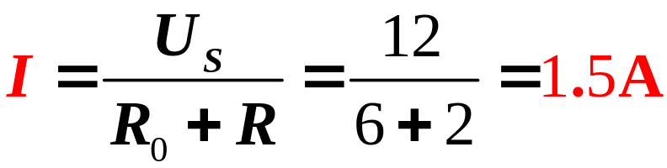
⑵电压源模型如图所示
a
I
实
际
电
源
+
U
-
根据电源等效互换条件
R
R₀=6Ω
U_{S}=R₀I_{S}=6 ×2=12V
b
a
I
⑶当R=2Ω时，由右图
+
U
-
R₀
+
-
R
U_{S}
b
由电流源模型可求得同样结果。
电压源模型

Slide 21
1.4.1 PN结及其单向导电性
物质按导电能力分为：导体、半导体、绝缘体。
本征半导体— 纯净的半导体（如硅、锗、砷化镓等）
P型半导体— 在纯净的半导体硅、锗中掺入少量
三价元素。— 多数载流子为空穴。
N型半导体— 在纯净的半导体硅、锗中掺入少量
五价元素。— 多数载流子为电子。

Slide 22
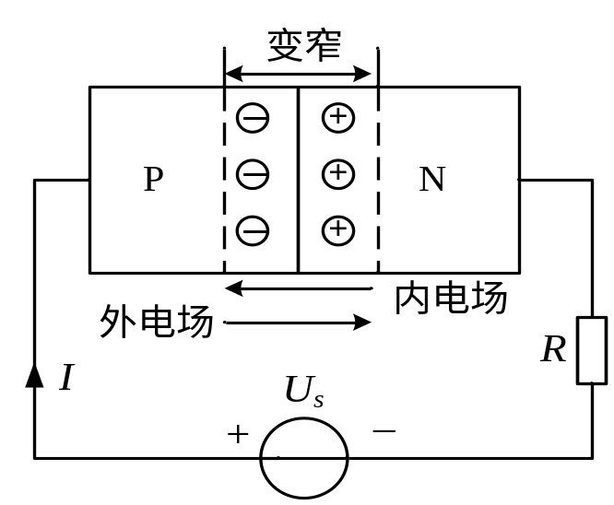
PN结的单向导电性
PN结加正向电压
外加正向电压→外电场
外电场与内电场方向相反
外电场→空间电荷区变窄
当外加电压足够大→外电场足够强→克服内电场
作用→ PN结导通→电流I从P流向N

Slide 23
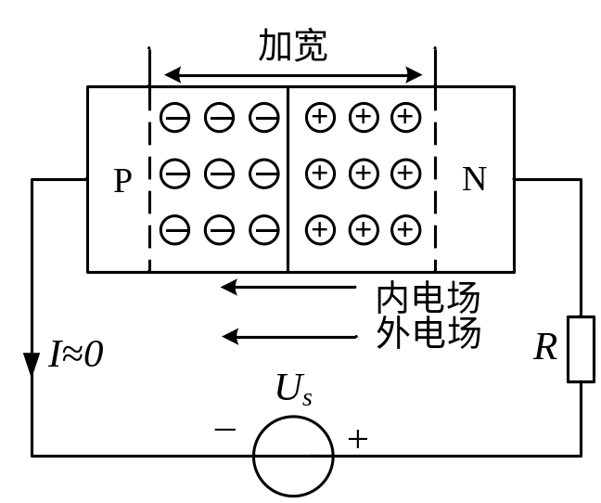
PN结的单向导电性
PN结加反向电压
外电场与内电场方向相同
外电场→空间电荷区变宽
→不导通（截止）
结论：PN结具有单向导电性。PN结加正向电压导
通，加反向电压截止，导通方向：P →N

Slide 24

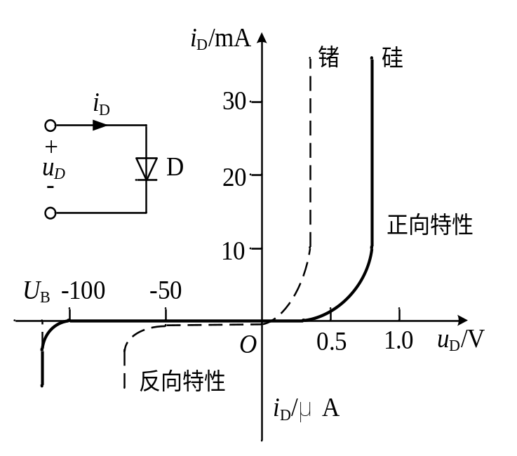
1.4.2 二极管的特性和主要参数
二极管：一个PN结，两个电极--阳极、阴极
1.二极管的伏安特性
——二极管两湍的电压与流
过的电流之间的关系曲线
● 正向特性
死区——电压小，基本不
导通。死区电压：硅管0.4
~0.5V 锗管约0.1V

Slide 25
1.二极管的伏安特性
● 正向特性
非线性区——开始导通，电流小
导通区——近似线性，导通压降：
硅管0.6~0.7V 锗管0.2~0.3V
● 反向特性
正常工作区——截止—— 反向电流很小
反向击穿区——反向电压过大，反向击穿

Slide 26
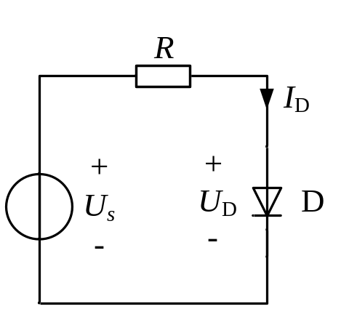









1.4.3 二极管的工作点和理想特性
二极管的工作点
静态电阻
动态电阻
通常，同一工作点，
不同工作点的
均不同。

Slide 27







二极管电路的分析方法
多个二极管：
◆ 阳极接于同一点（同电位），
阴极电位最低的优先导通；
◆ 阴极接于同一点（同电位），
阳极电位最高的优先导通。
[例题1.4.1 ] 设右图中二极管导通时的正
向压降为0.7V，试分析 的工作情况并求I值。
[解] 阳极同电位，阴极 导通，
截止，故

Slide 28

【例题】 电路如图所示， D₁，D₂ 均为理想二极管， 当输入电压 u_{i}> 6V 时， 则u_{O} =？
【解】
∵ u_{i}> 6V
∴ D₁截止
电路可以看成
因此，D₂ 截止
故 u_{O} =3V

Slide 29
【例题】 图示电路，设二极管正向压降为0.7伏，当开关S置“1”时，U_{a}= 伏；当开关S置“2”时，U_{a}= 伏；当开关S置“3”时，U_{a}= 伏；
【解】
S置“1”时，D₁截止
D₁
U_{a}=1.4V
a
1kΩ
S
S置“2”时，D₁导通
+
1
3
D₂
2
U_{a}=0.7V
+
-
6V
3V
3V
D₃
-
S置“3”时，D₁导通
-
+
U_{a}=-2.3V

Slide 30








1.4.4 稳压二极管
稳压二极管是一种特殊的二极管。
1.稳压二极管的伏安特性
图形
符号
反向击穿区特性曲线陡直——稳压特性
稳压区——反向击穿区
2.稳压二极管的主要参数
稳定电压
、稳定电流
最大稳定电流
最大耗散功率
动态电阻
电压温系数
伏安特性

Slide 31



3.稳压二极管稳压电路
稳压条件：
有一定的
——稳压二极管工作在
反向击穿状态。

Slide 32


1.5 双极晶体管
双极晶体管简称晶体管、三极管。
1.基本结构和符号
NPN型
PNP型

Slide 33
1.基本结构和符号
●两个PN结：发射结、集电结
●三个电极：发射极E、基极B、集电极C
●三个区：发射区—杂质浓度高（多数载流子最多）
集电区—杂质浓度高,比发射区稍低
基 区—杂质浓度相对很低

Slide 34


☆双极晶体管电流放大作用：
小的基极电流变化量→大的集电极电流变化量，
具有电流放大作用，电流控制作用
——电流控制型器件。
晶体管实现电流放大作用的条件：
（1）制造时使基区很薄且杂质浓度远低于发射区（内部条件）。
（2）发射结正向偏置、集电结反向偏置。

Slide 35





1.5.2 特性曲线和主要参数
1.共发射极输入、输出特性曲线
☆输入特性曲线：
与二极管正向特性
曲线类似。
☆输出特性曲线：

Slide 36



截止区：
曲线以下区域
特点：集电结、发射结均反向偏置；
无放大作用；
集电极与发射极相当于断开
的开关——用于开关电路。
饱和区：
特点：发射结、集电结均正向偏置；
无放大作用；

Slide 37

饱和区特点：
集电极与发射极相当于接通的
开关——用于开关电路。
放大区：
特点：发射结正向偏置，集电结反向偏置，
有放大作用——用于放大电路。

Slide 38
晶体管应用电路：
放大电路：晶体管工作在放大区，实现放大作用
开关电路：晶体管工作在截止区或饱和区，相当于一个开关的断开或接通

Slide 39


[例题1.5.1] 下左图的共发射极电路中，已知U_{CC}=6V，I_{B}=20μA时晶体管的i_{C}-u_{CE}曲线，求：工作点分别为Q₁、Q₂时的R_{C}值。
[解]
Q₁:R_{C}=4kΩ
Q₂:R_{C}=11kΩ
i_{C}/mA
Q₁
I_{C}
+
U_{CE}
-
R_{C}
1.0
I_{B}
i_{B}=20μA
+
U_{BE}
-
0.52
Q₂
R_{B}
+
U_{CC}
-
+
-
U_{BB}
0
0.3
1.0
2.0
u_{CE}/V
当U_{CC}、I_{B}为一定值时，增大R_{C}使工作点沿i_{C}-u_{CE}曲线从放大状态进入饱和；反之，若原来处于饱和状态，减小R_{C}能脱离饱和进入放大状态。

Slide 40
1.5.3 简化的小信号模型
1.受控源概念
受控源——非独立电源
输出电压或电流受电路中另一电压或电流的控制。
四种类型：
电压控制电压源（VCVS）
电压控制电流源（VCCS）
电流控制电压源（CCVS）
电流控制电流源（CCCS）

Slide 41




四种受控源符号：
VCVS
VCCS
μ为电压放大系数
g为转移电导（跨导）
CCVS
CCCS
γ为转移电阻
β为电流放大系数

Slide 42









2．晶体管的简化小信号模型
晶体管工作在放大区，即:
B-E之间，工作在输入特性
的近似线性区，
C-E之间,
用电流控制电流源模型 。

Slide 43


1.6.1 基本结构和工作原理
1.6 绝缘栅场效应晶体管
2.绝缘栅场效晶体管种类
按沟道区中载流子类型分（即导电类型）：
N沟道MOS晶体管（NMOS）—衬底为P型，源漏为重掺杂的N+,沟道中载流子为电子。
P沟道MOS晶体管（PMOS）—衬底为N型，源漏为重掺杂的P+,沟道中载流子为空穴。
NMOS
PMOS

Slide 44




1.6.1 基本结构和工作原理
2.绝缘栅场效晶体管种类
按工作模式分：
增强型晶体管—若在零栅压下不存在漏源导电沟道，为了形成导电沟，需要施加一定电压的栅压，也就是说沟道要通过“增强” 才能导通。
耗尽型晶体管—器件本身在漏源之间就存在导电沟道，即使在零栅压下器件也是导通的。若要使器件截止，就必须施加使沟道耗尽。
耗尽型
NMOS
增强型
NMOS
耗尽型PMOS
增强型PMOS

Slide 45





1.6.2 特性曲线和主要参数
1.特性曲线
输出特性：
转移特性：
耗尽型NMOS管的特性曲线

Slide 46



1.6.2 特性曲线和主要参数
1.特性曲线
输出特性：
转移特性：
增强型NMOS管的特性曲线

Slide 47


1.6.3 简化的小信号模型
栅源电阻很大，栅极电流
栅源电压控制漏极电流
——电压控制电流源模型

